Slide 1
Website “FORUM”
Авторы: Морозов Тимофей и Чушкина Александра

Slide 2
Описание проекта
Проект “Forum" представляет собой веб-приложение, разработанное на основе фреймворка Flask. Это приложение предназначено для создания и управления персональным блогом пользователя, а также для чтения, редактирования и удаления новостей/постов других пользователей и общения с ними. Пользователи могут регистрироваться, аутентифицироваться и авторизовываться в системе для управления своим блогом.

Slide 3
Возможности
Регистрация и аутентификация пользователей.
Создание, чтение, редактирование и удаление новостей блога.
Публичный и приватный доступ к новостям.
Загрузка аватара пользователя.
Просмотр профиля пользователя.
Просмотр главной страницы с обзором новостей.

Slide 4
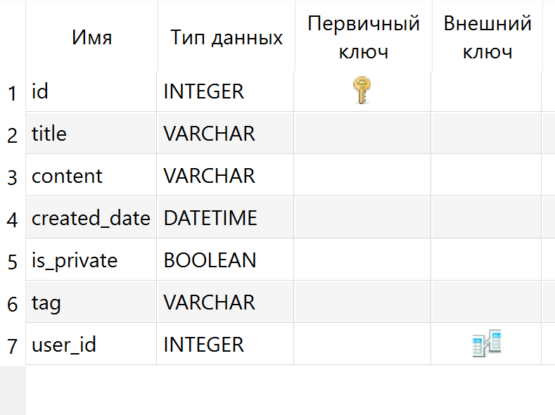
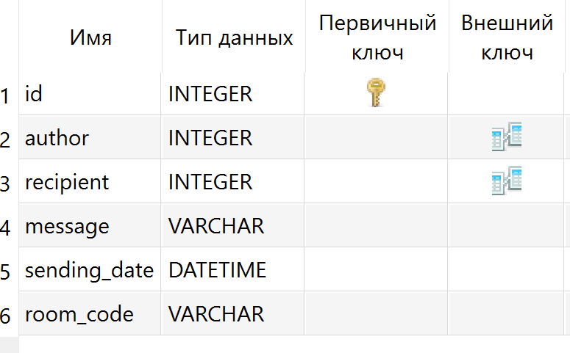
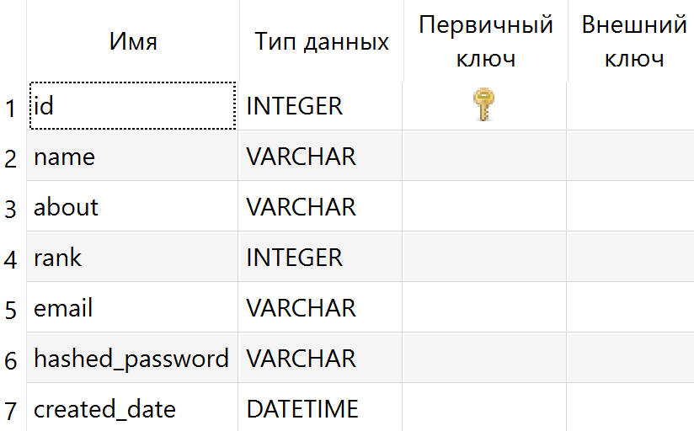
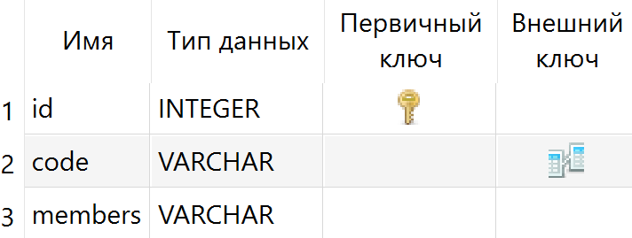
База данных

Slide 5
Спасибо за внимание!

